Slide 1


Разработка и интеграция системы автоматизированного тестирования для веб-приложения
Руководитель
Соловьёва Наталья Владимировна
к.т.н. доцент
Обучающийся
Коновалов Тимур Артёмович
РИ-410910

Slide 2


Актуальность
Стремительное развитие веб-технологий и рост числа веб-приложений.
Высокие требования к качеству, стабильности и скорости разработки.
Ограничения ручного тестирования: высокая трудоёмкость, риск ошибок, замедление цикла разработки.
Автоматизация тестирования — оптимизация процессов и сокращение ошибок.
Необходимость интеграции в жизненный цикл разработки.

Slide 3

Цель и ожидаемый результат
Цель работы разработать и интегрировать систему автоматического тестирования для веб-приложения.
Ожидаемый результат: система автоматизированного функционального тестирования, которая запускается после каждого коммита, проверяет функциональность приложения и автоматически формирует отчеты, что позволит быстро выявлять ошибки и поддерживать стабильность приложения.

Slide 4
План реализации
1. Изучение решений и подходов для автоматизации тестирования
2. Проектирование сценариев для тестирования пользовательского графического интерфейса
3. Автоматизация тестовых сценариев
4. Написание модульных тестов
5. Разработка программы для проверки работоспособности приложения с формированием отчета
6. Настройка и развертывание системы автоматизированного тестирования
7. Применение системы автоматизированного тестирования для тестирования веб-приложения
4

Slide 5
Виды тестирования
Функциональное тестирование
модульное тестирование
интеграционное тестирование
системное тестирование
Нефункциональное тестирование
тестирование производительности
тестирование безопасности
тестирование стабильности
кроссплатформенное тестирование
Регрессионное тестирование

Slide 6



Инструменты системного тестирования
Python3
Selenium

Slide 7



Инструменты модульного тестирования
Boost Test
CMake
FakeIt

Slide 8



Инструментарий
Gitea Actions
Python-Docx
Xml-Etree
8

Slide 9
Сравнение с аналогами
Критерии | Tricentis Tosca | Mabl | Собственное решение
Стоимость | Высокая; лицензирование на основе количества пользователей | Подписка на SaaS; стоимость зависит от количества тестов и пользователей | Бесплатно
Необходимость подключения к интернету | Требуется | Требуется | Не требуется
Гибкость | Высокая, поддержка различных технологий | Ограниченная; зависит от возможностей SaaS | Высокая; полностью адаптируемая под специфические нужды
Комплексность настройки | Сложная; требует времени на внедрение и обучение | Простая; быстрая настройка через UI | Средняя; зависит от сложности создаваемого решения
Поддержка различных тестов | Модульные, функциональные и нагрузочные тесты | Функциональные и регрессионные тесты | Все виды тестов

Slide 10
Тестовые сценарии
Функция: Проверка сопротивления соединителей
Ожидаемый итог: Все модули дали ответ, протокол сформирован верно.
Шаг | Действие | Ожидаемый результат
1-3 | Переход во вкладки "Работа" → "Режимы испытаний" → Выбор режима | Открыт нужный режим тестирования
4 | Выбор элементов для проверки | Элементы успешно выбраны
5-6 | Нажатие "Начать проверку" + подтверждение | Запуск процесса тестирования
7-8 | Проверка блокировки кнопок | Кнопки "Начать проверку" и "Выход" изменили состояние
9-12 | Ожидание завершения + проверка протокола | Корректные данные в отчёте
13 | Проверка вкладки "Диагностика" | Запись о завершении теста присутствует

Slide 11
Автоматизация тестовых сценариев
Этапы автоматизации
Настройка окружения
Драйверы браузеров
Структура проекта (тесты/фикстуры/конфигурационные файлы)
Разработка тестов
Трансформация ручных сценариев → код
Фикстуры для управления данными
Работа с Selenium
Локаторы элементов
Ожидания и проверки (assert)

Slide 12
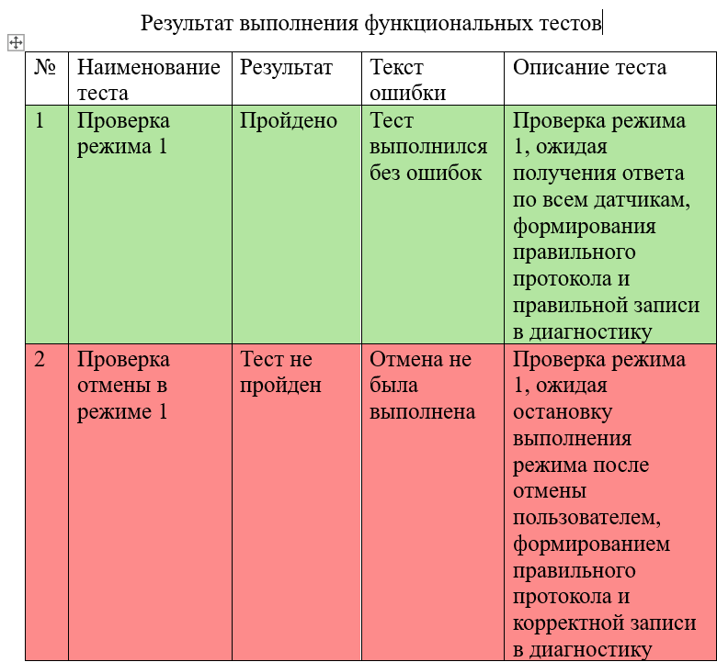
Разработка скрипта для формирования отчётов

Slide 13
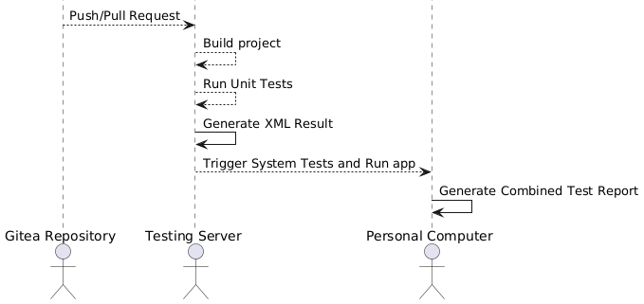
Интеграция CI/CD

Slide 14
Заключение
Разработка системы: Создана автоматизированная система тестирования, охватывающая полный цикл проверки качества приложения.
Модульные тесты: Реализовано 20 модульных тестов для проверки трех основных режимов, обеспечивающих высокий охват кода и быстрое устранение ошибок.
Функциональные тесты: Создано 15 функциональных тестов, проверяющих взаимодействие компонентов и удовлетворяющих требованиям пользователей.
Отчеты: Разработана программа для автоматического формирования отчетов, объединяющая результаты всех тестов и минимизирующая человеческий фактор.
Интеграция с CI/CD: Система интегрирована в CI/CD процессы с использованием Gitea Actions, что обеспечивает автоматический запуск тестов при каждом изменении кода.
Результаты: Гарантируется своевременное обнаружение ошибок, ускорение выпуска обновлений и повышение качества программного продукта.

Slide 15
Спасибо за внимание!

